Slide 1
반응형 웹사이트 “롯데월드”
Enjoy your stylish life with BIZCAM
소속
그린컴퓨터 아카데미
작성일
2018/3/16
이름
박 승 지

Slide 2
Mobile Web Dev. Introduce
ONE. Mobile WebSite Introduce
Two. Color && Fonts
Thr. Design
Fur. Code

Slide 3
ONE. Mobile WebSite Introduce ( 반응형 웹사이트 소개 )
TITLE : 반응형 웹사이트 “롯 데 월 드”
크리스마스 축제 분위기의 화려한 웹사이트
웹의 최소크기 1200px에 맞춘 디자인
롯데월드의 다양한 이벤트와 축제를 볼 수 있는 디자인
롯데월드 인근의 계열사의 다양한 시설을 한눈에 볼 수 있는 디자인
웹과 테블릿과 모바일의 매끄러운 호환성

Slide 4
Two. Color && Fonts ( 색상 및 폰트 선택)
Color
Orange / #FF6600 / R: 255, G: 102, B: 0 / ( 활기참, 즐거움 )
Red / #FF0000 / R: 255, G: 0, B: 0 / ( 강렬함, 따뜻함 )
Fonts
“나눔 고딕”
나눔 고딕 글씨체는 네이버에서 배포한 무료글꼴입니다.
날씬한 모양과 깔끔한 스타일의 글꼴입니다.

Slide 5
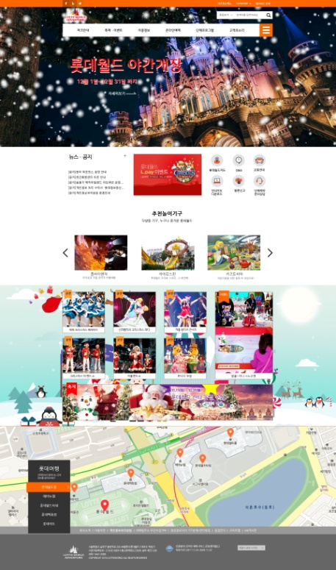
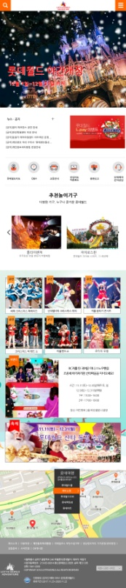

Thr. Design Images
WEB
TABLET
MOBILE

Slide 6
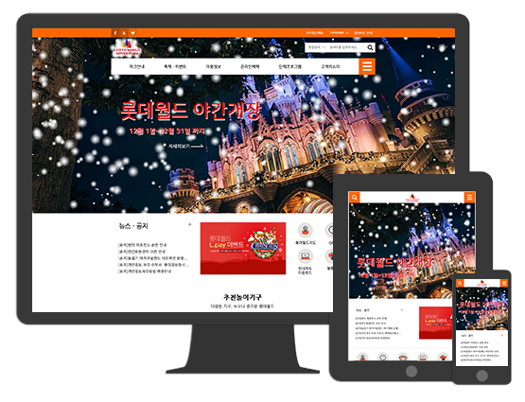
Thr. Design Images
WEB
TABLET
MOBILE

Slide 7
Thr. Code ( HTML CODE )

Slide 8
Thr. Code ( HTML CODE )

Slide 9
Thr. Code ( HTML CODE )

Slide 10
Thr. Code ( HTML CODE )

Slide 11
Thr. Code ( HTML CODE )

Slide 12
Thr. Code ( HTML CODE )

Slide 13
Thr. Code ( CSS CODE )

Slide 14
Thr. Code ( CSS CODE )

Slide 15
Thr. Code ( CSS CODE )

Slide 16
Thr. Code ( CSS CODE )

Slide 17
Thr. Code ( CSS CODE )

Slide 18
Thr. Code ( CSS CODE )

Slide 19
Thr. Code ( JS CODE )

Slide 20
Thr. Code ( JS CODE )

Slide 21
Thr. Code ( JS CODE )

Slide 22
Thr. Code ( JS CODE )

Slide 23
Thr. Code ( JS CODE )

Slide 24
Thr. Code ( JS CODE )

